Slide 1
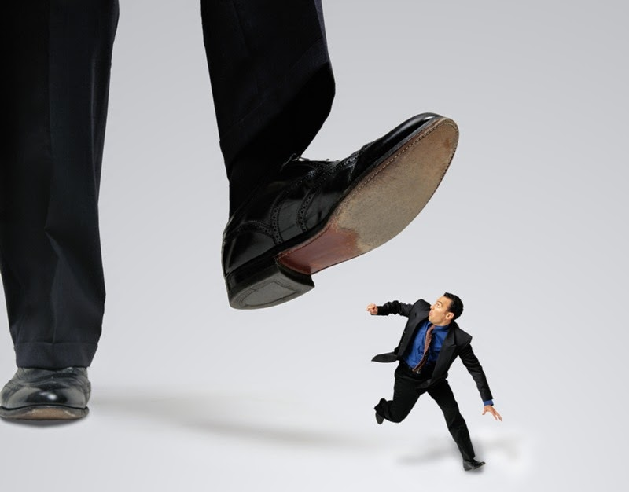
Конкуренция в жизни

Slide 2
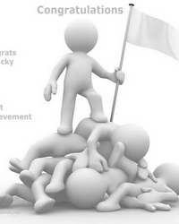
Конкуренция — экономический процесс взаимодействия, взаимосвязи и борьбы между выступающими на рынке предприятиями в целях обеспечения лучших возможностей сбыта своей продукции, удовлетворения разнообразных потребностей покупателей.

Slide 3
Виды конкуренции в зависимости от выполнения предпосылок конкурентного равновесия рынка
Совершенная конкуренция- конкуренция, базирующаяся на выполнении предпосылок конкурентного равновесия, к которым можно отнести следующие: наличие множества независимых производителей и потребителей: возможность свободной торговли факторами производства.
Несовершенная конкуренция - конкуренция, базирующаяся на нарушении предпосылок конкурентного равновесия. Несовершенная конкуренция имеет характеристики: раздел рынка между несколькими крупными фирмами или полное господство: ограниченная самостоятельность предприятий; дифференциация продукции и контроль за сегментами

Slide 4
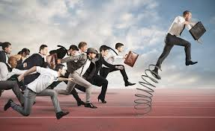
Виды конкуренции в зависимости от соотношения спроса и предложения(товаров, услуг)
Чистая-большое число покупателей и продавцов, не обладающих достаточной силой, чтобы повлиять на цены; недифференцированные, полностью взаимозаменяемые товары
Олигополистическая -незначительное число конкурентов, создающих сильную взаимосвязь; большая рыночная сила: сила реактивной позиции,
Монополистическая- многочисленность конкурентов и уравновешенность их сил; дифференцированность товаров

Slide 5
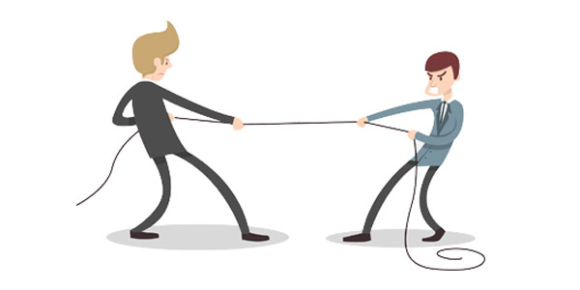
Что же такое конкуренция с собой?
Конкуренция с собой- это сравнение себя с тем, каким ты был вчера, месяц назад или год назад и стремление стать лучше себя вчерашнего. В этом случае для человека нет никакой потери, напротив, есть постоянный рост и повышение результативности.

Slide 6
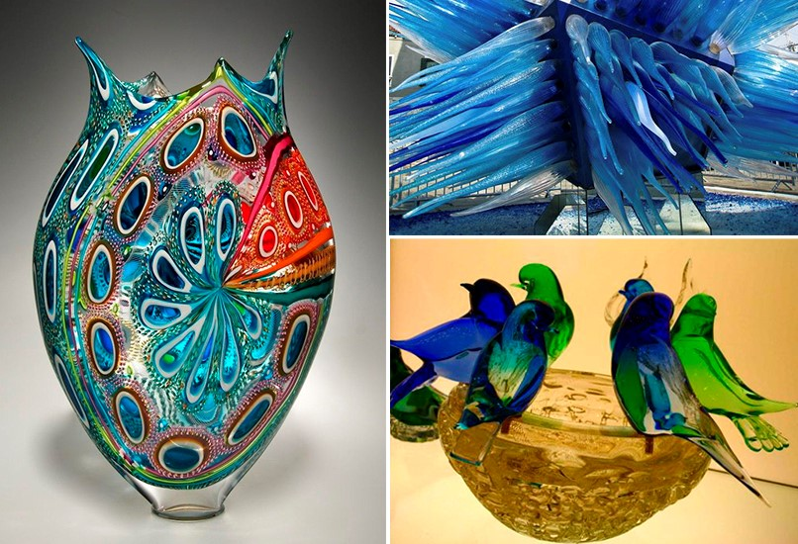
Есть гончарное ремесло – создание мастером красивых сосудов. И когда гончар стремится создать новый красивый сосуд, может быть, красивее того, который уже был, получается всего лишь пустой сосуд, не содержащий в себе ничего. Да, красивый. Вероятно, даже превосходящий предыдущие экземпляры. Но он остается всего лишь пустым сосудом.

Slide 7
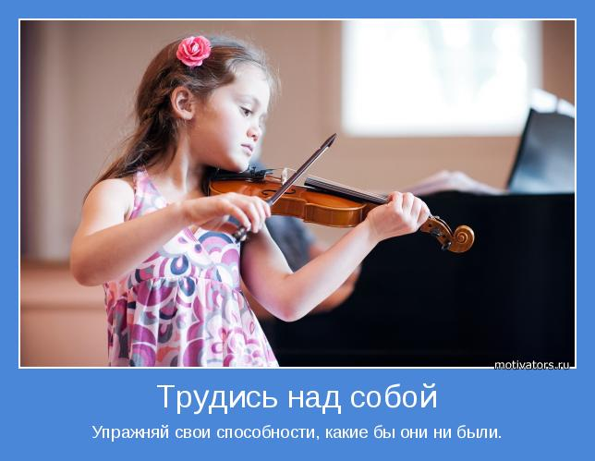
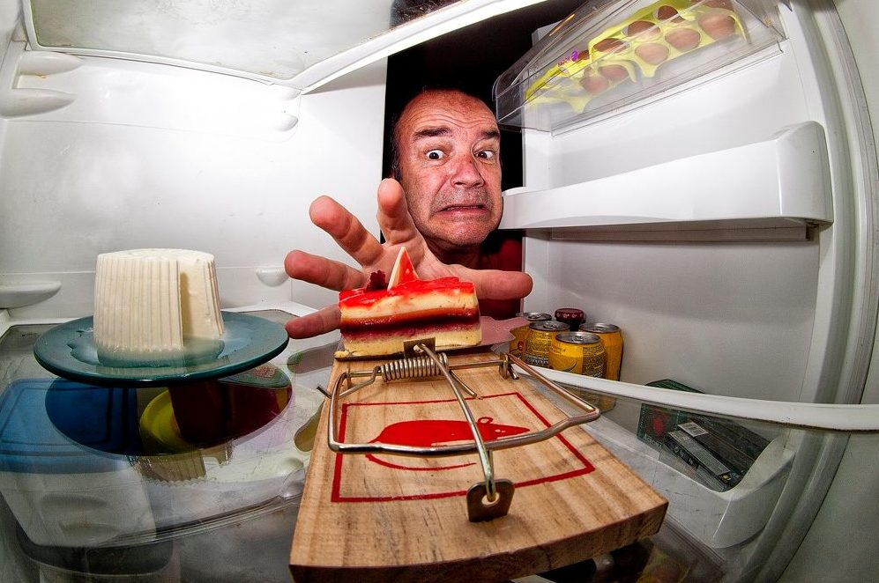
Конкуренция с собой
Это самое сложное и самое первое на что мы обращаем внимание , когда попадаем в трудные ситуации.
Спросите почему первое? Потому что мы всегда должны решать проблему начиная с себя. Конкуренция с собой встречается везде .

Slide 8
Трудись на собой
Умей рассмотреть в себе то, что видно не вооружённым взглядом.

Slide 9
Спасибо за внимание!!!

